Slide 1
Ski-Service Backend
Nevan Alberola Fumanal

Slide 2
Inhaltverzeichnis
Projekt-konzept
Programm
Gannt chart
Demo
Fazit

Slide 3

Projekt-Konzept
Name des Kunden: Jetstream-Service
Spezialisierung: Wintersport-Service mit Fokus auf Skiservice-Arbeiten.
Zielsetzung:
Entwicklung eines Backends für das Ski-Service-Management-System
Implementierung von Web-API mit Authentifikation und OpenAPI-Dokumentation
Design und Implementierung einer normalisierten Datenbankstruktur (3. NF)
Anforderungen:
Backend-Funktionen:
Login für Mitarbeiter (Benutzername und Passwort).
Anstehende Serviceaufträge anzeigen und nach Priorität filtern.
Statusänderungen vornehmen (Offen, In Arbeit, Abgeschlossen)
Aufträge löschen (z. B. bei Stornierungen)
Datenbank :
Verwaltung von Serviceaufträgen und Mitarbeiterdaten.
Normalisierung und referenzielle Integrität sicherstellen.
Zugang nur über eingeschränkte Benutzerberechtigungen.
Web-API:
OpenAPI-konforme Dokumentation (Swagger).
Protokollierung von API-Endpoints zur Fehleranalyse.

Slide 4
Programm
Verwaltung von Clientanfragen über RESTful-Endpunkte (RegistrationController, UserController)
Design von Klassen zur Darstellung der wichtigsten Daten. (User, Registration)
Controller
Modells
Authentifizierung
Konfiguration der SQL Server-Datenbank zur Speicherung von Benutzern und Registrierunge
Implementierung von
JWT (JSON Web Tokens) zum Schutz sensibler Endpunkte
Datenbank

Slide 5
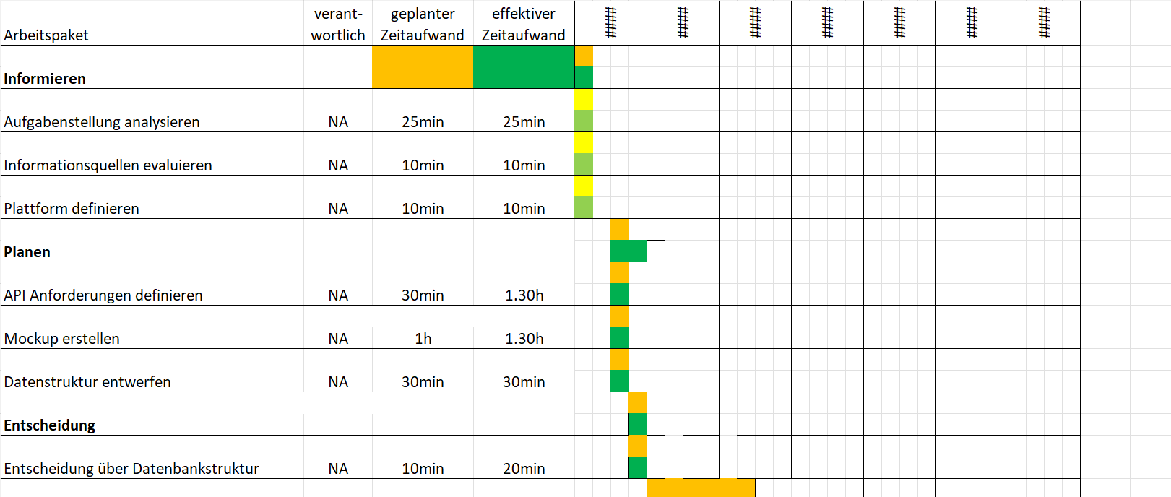
Gantt chart

Slide 6
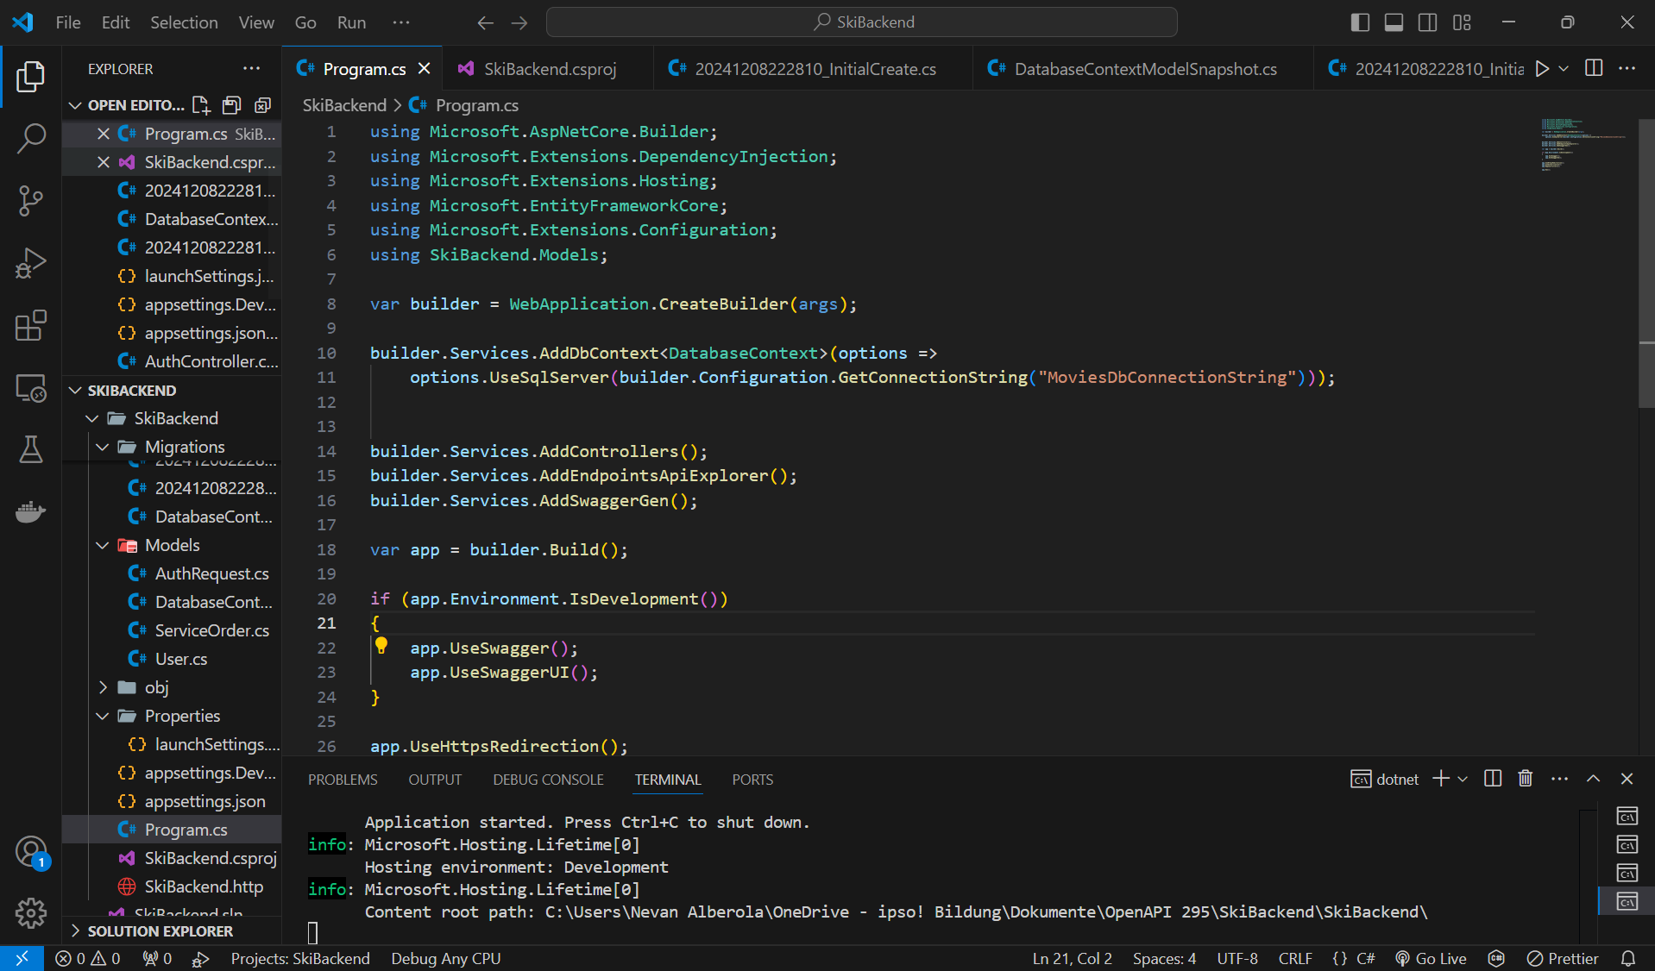
Demo

Slide 7
Fazit

